Slide 1


Jabatan Hal Ehwal Agama Terengganu
KHUTBAH MULTIMEDIA
Siri: 12 / 2023
2 Ramadan 1444H / 24 Mac 2023M
SIFAT ORANG BERPUASA
http://e-khutbah.terengganu.gov.my

Slide 2
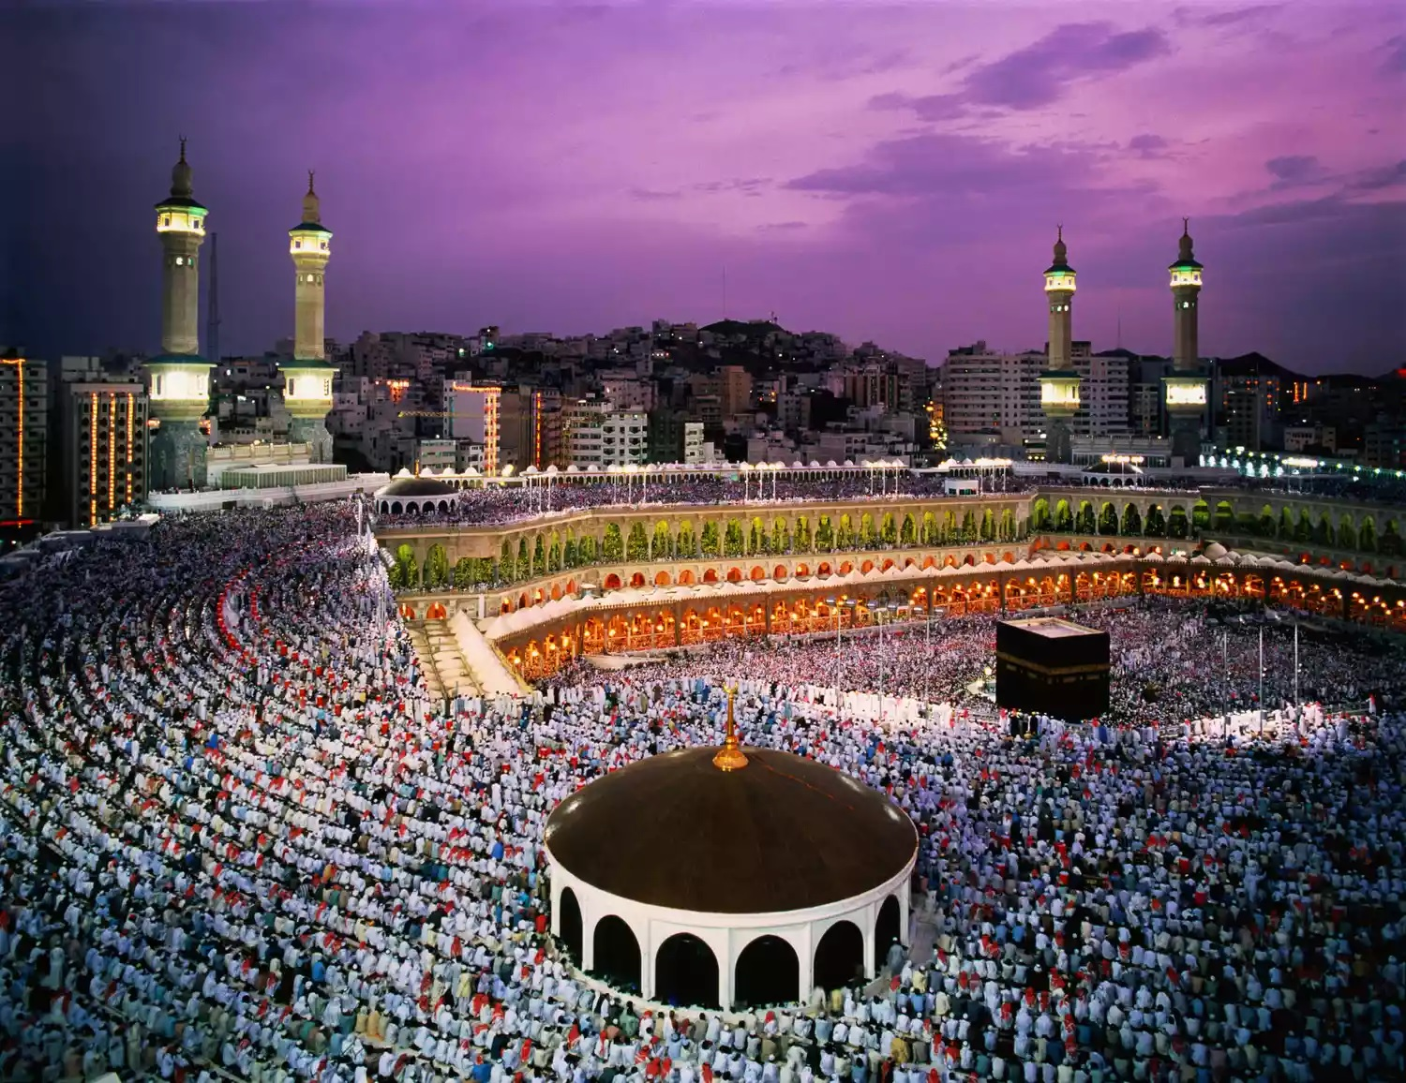
Pujian Kepada Allah SWT
الْحَمْدُ لِلَّهِ
Segala puji-pujian hanya bagi Allah SWT

Slide 3
Syahadah
أَشْهَدُ أَنْ لَا إِلٰهَ إِلَّا اللهُ وَحْدَهُ لَا شَرِيْكَ لَهُ
المُتَفَرِّدُ بِالْكَمَالِ وَالتَّمَامِ،
وَأَشْهَدُ أَنَّ سَيِّدَنَا مُحَمَّدًا عَبْدُهُ وَرَسُوْلُهُ
أَفْضَلُ مَنْ صَلَّى وَصَامَ،
Dan aku bersaksi bahawa sesungguhnya tiada tuhan melainkan Allah, Yang Maha Esa, Yang Tiada Sekutu Bagi-Nya, satu-satunya yang bersifat Sempurna, dan juga aku bersaksi bahawa Penghulu kami, Nabi Muhammad (S.A.W) Hamba-Nya dan Rasul-Nya sebaik-baik pelaksana solat dan puasa.

Slide 4
Selawat Ke Atas Nabi Muhammad SAW
اَللَّهُمَّ صَلِّ وَسَلِّمْ عَلَى سَيِّدِنَا مُحَمَّدٍ َ،
وَعَلَى آلِهِ وَأَصْحَابِهِ وَمَنْ تَبِعَهُمْ إِلَى يَوْمِ الدِّيْنِ بِإِحْسَانٍ.
Ya Allah, cucurilah rahmat dan kesejahteraan ke atas junjungan kami, Nabi Muhammad SAW, dan ke atas keluarganya, para Sahabatnya dan ke atas orang-orang yang mengikutinya, dengan baik hingga ke hari Akhirat.

Slide 5
Pesanan Takwa
فَيَا عِبَادَ اللهِ،
أُوصِيكُمْ وَنَفْسِي بِتَقْوَى اللهِ
“Wahai hamba-hamba Allah! Saya berpesan kepada tuan-tuan dan juga diri sendiri supaya bertaqwa kepada Allah ”

Slide 6

Tajuk Khutbah Hari Ini :
SIFAT ORANG BERPUASA
2 Ramadan 1444H / 24 MAC 2023M

Slide 7
RAMADAN
Madrasah Pendidikan Yang Melatih Keperibadian Mulia
Menjana Modal Insan Yang Berguna Serta Akhlak Yang Terunggul

Slide 8

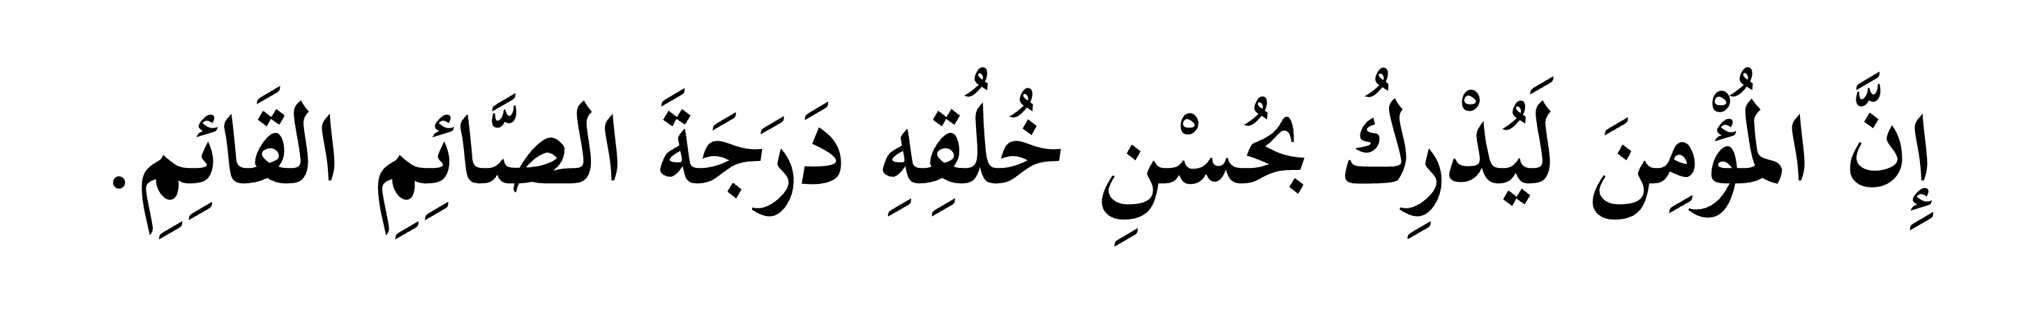
Sabda Rasulullah SAW :
Maksudnya : Sesungguhnya seseorang mukmin melalui akhlak yang mulia dapat mencapai darjat orang yang berpuasa serta mendirikan sembahyang di tengah malam.
(Riwayat Abu Daud)

Slide 9
RAMADAN
Merupakan perisai bagi mencegah manusia daripada melakukan perbuatan yang buruk dan ditegah

Slide 10
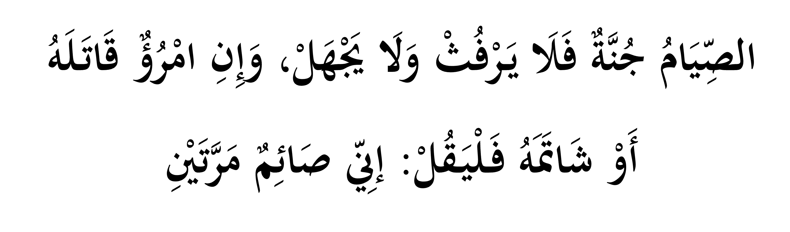
Sabda Rasulullah SAW :
Maksudnya : Puasa itu ibarat perisai. Semasa berpuasa, janganlah kamu mengucapkan kata-kata kotor dan tidak enak didengar, dan jangan pula sibuk bertengkar. Jika ada di antara kamu yang memaki atau mengajak berkelahi, maka hendaklah kamu katakan kepadanya: “Sesungguhnya aku sedang berpuasa”. “Sesungguhnya aku sedang berpuasa.
(Hadith Riwayat Al-Bukhari dan Muslim)

Slide 11
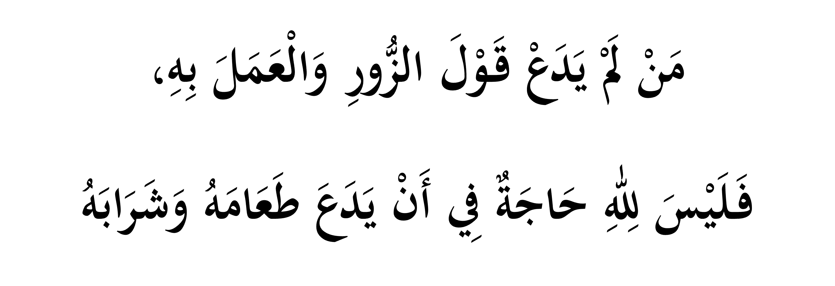
Sabda Baginda SAW lagi :
Maksudnya : "Sesiapa yang tidak meninggalkan ucapan dan perbuatan yang buruk, maka tidak ada erti bagi Allah perbuatan orang itu yang meninggalkan makanan dan minumannya (berpuasa)."
(Hadis Riwayat Al-Bukhari)

Slide 12
Antara Akhlak Mulia Orang Berpuasa
PERTAMA
Ikhlas Dan Jujur

Slide 13
Allah SWT berfirman dalam Hadis Qudsi bermaksud :
“Setiap amalan anak Adam adalah untuknya, melainkan puasa, kerana sesungguhnya puasa itu untuk-Ku, dan Aku yang akan memberi balasan dengannya.”
(Hadis riwayat al-Bukhari)

Slide 14
Antara Akhlak Mulia Orang Berpuasa
KEDUA
Sabar Dan Cekal

Slide 15
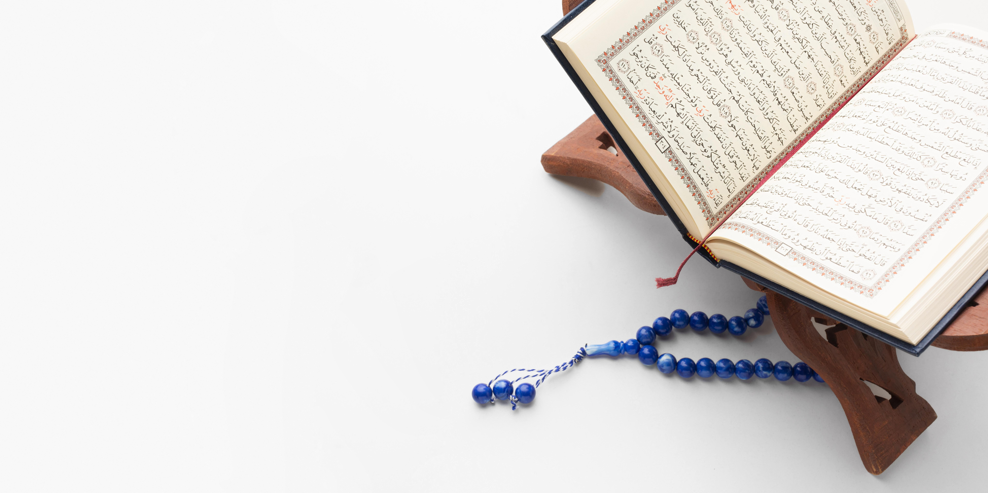
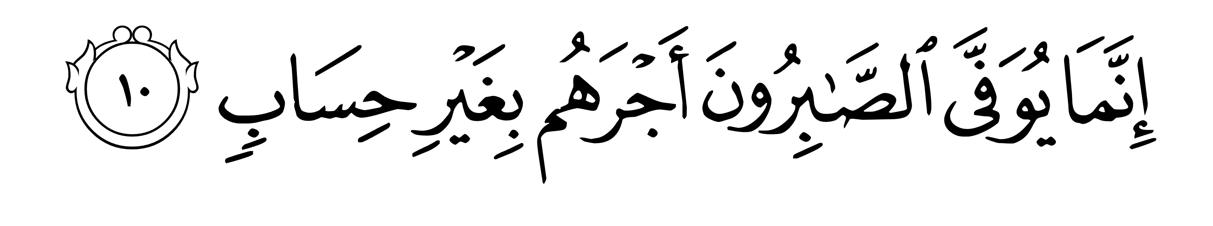
Firman Allah SWT dalam
Surah al-Zumar ayat 10:
Maksudnya : Sesungguhnya orang-orang yang bersabarlah sahaja yang akan disempurnakan pahala mereka dengan tidak terkira.

Slide 16
Antara Akhlak Mulia Orang Berpuasa
KETIGA
Dermawan Dan Pemurah

Slide 17
Sabda Rasulullah SAW bermaksud :
Ramadan adalah bulan simpati dan bulan bertambahnya rezeki orang beriman. Sesiapa yang memberi makan (untuk berbuka) orang yang berpuasa maka baginya pengampunan atas dosa-dosanya dan dibebaskan daripada api neraka dan dia mendapatkan pahala yang sama sebagaimana orang yang berpuasa tanpa mengurangi sedikitpun pahala orang yang berpuasa.
(Hadith Riwayat Ibnu Khuzaimah dan Al-Baihaqi)

Slide 18
Ibnu Abbas RA meriwayatkan
bermaksud :
Nabi SAW seorang yang paling pemurah dan Baginda menjadi lebih pemurah pada bulan Ramadhan ketika Jibril as bertemu dengannya. Jibril AS bertemu dengan Nabi saw pada setiap malam pada bulan Ramadhan untuk bertadarus Al-Quran dan kemudiannya Rasulullah SAW menjadi lebih pemurah daripada angin yang bertiup.
(Riwayat Al-Bukhari).

Slide 19
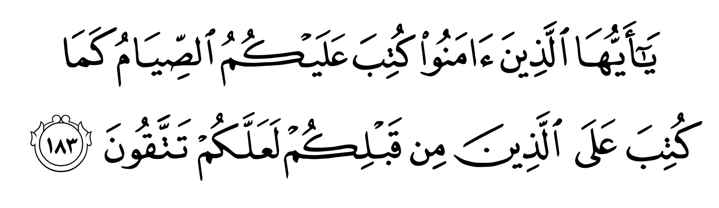
أَعُوذُ بِاللهِ مِنَ الشَّيْطَانِ الرَّجِيمِ
Maksudnya : “Wahai orang-orang yang beriman, kamu diwajibkan berpuasa sebagaimana diwajibkan ke atas orang-orang yang terdahulu daripada kamu supaya kamu bertaqwa”
(Surah Al-Baqarah : 183)

Slide 20
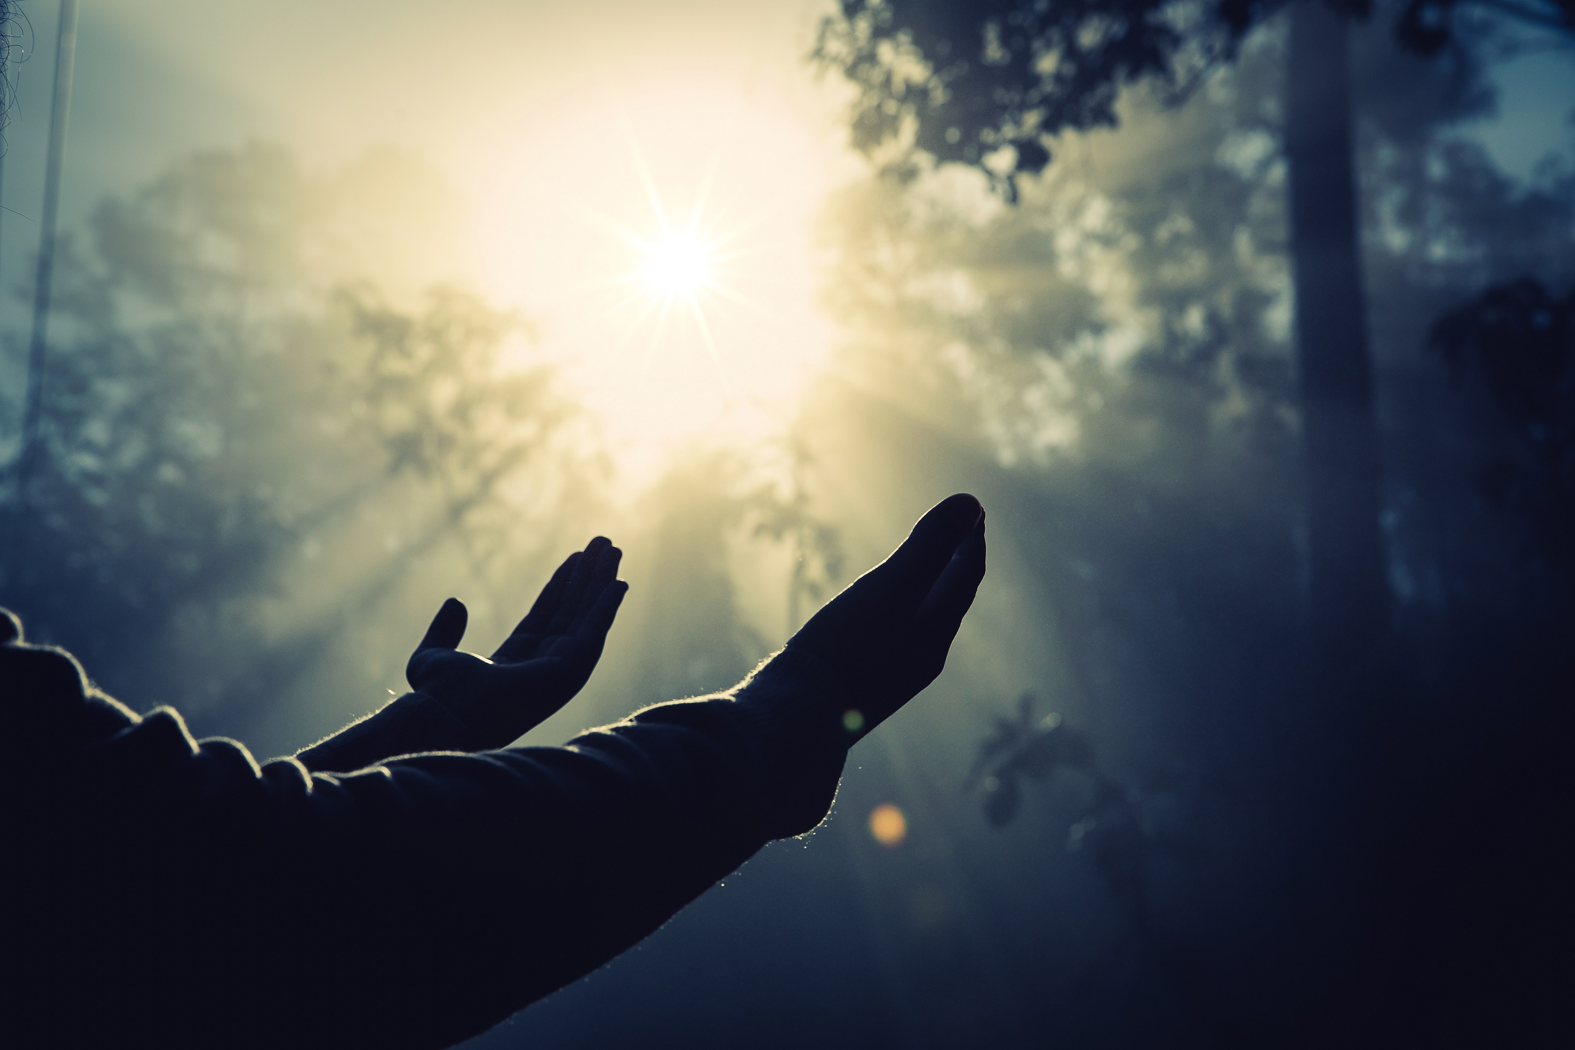
بَارَكَ اللهُ لِي وَلَكُمْ فِي الْقُرْآنِ الْعَظِيْمِ.
وَنَفَعَنِي وَاِيِّاكُمْ بِمَا فِيْهِ مِنَ الآيَاتِ وَالذِّكْرِ الْحَكِيْمِ.
وَتَقَبَّلَ الله مِنِّي وَمِنْكُمْ تِلاوَتَهُ اِنَّهُ هُوَ السَّمِيْعُ الْعَلِيْمُ.
أقُوْلُ قَوْلِي هَذا وَأَسْتَغْفِرُ اللهَ الْعَظِيْمَ لِيْ وَلَكُمْ
وَلِسَائِرِ الْمُسْلِمِيْنَ وَالْمُسْلِمَاتِ وَالْمُؤْمِنِيْنَ وَالْمُؤْمِنَاتِ
فَاسْتَغْفِرُوْهُ إنَّهُ هُوَ الْغَفُوْرُ الرَّحِيْمُ.

Slide 21
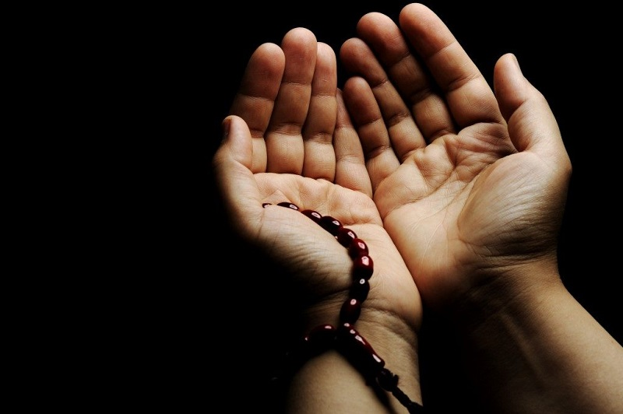
Doa Antara Dua Khutbah
آمِينَ ، يَا مُوَفِّقَ الطَّائِعِينَ
وَفِّقنَا لِطَاعَتِكَ أَجمَعِينَ
وَتُب عَلَينَا وَعَلَى المُسلِمِينَ
وَاغفِر ذَنبَ مَن يَقُولُ: «أَستَغفِرُ اللهَ» العَظِيمَ
وَنَستَغفِرُ اللهَ

Slide 22
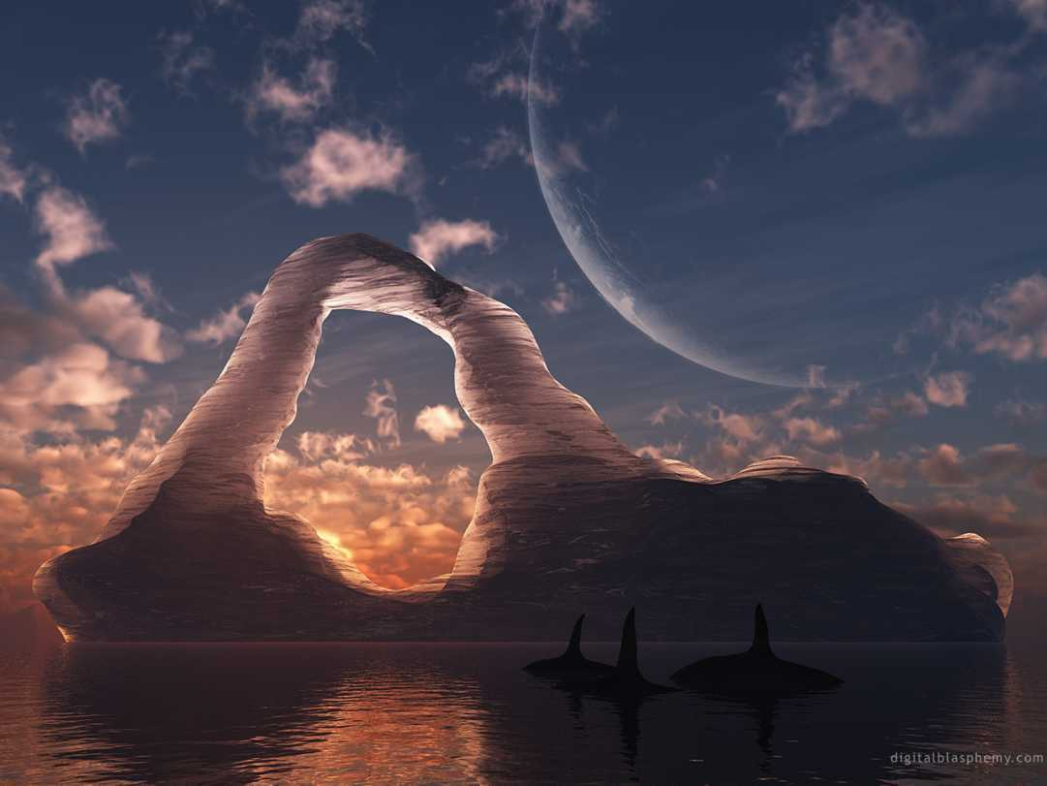
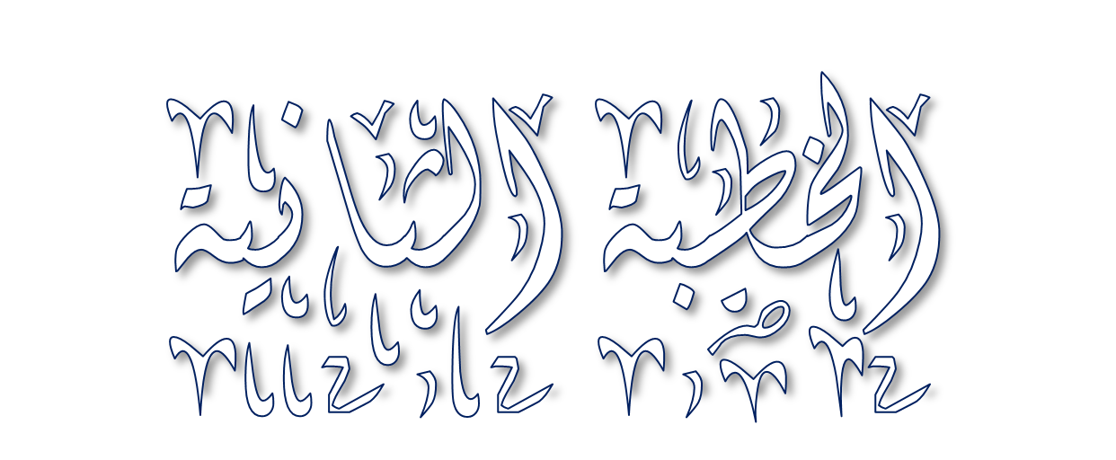


Slide 23
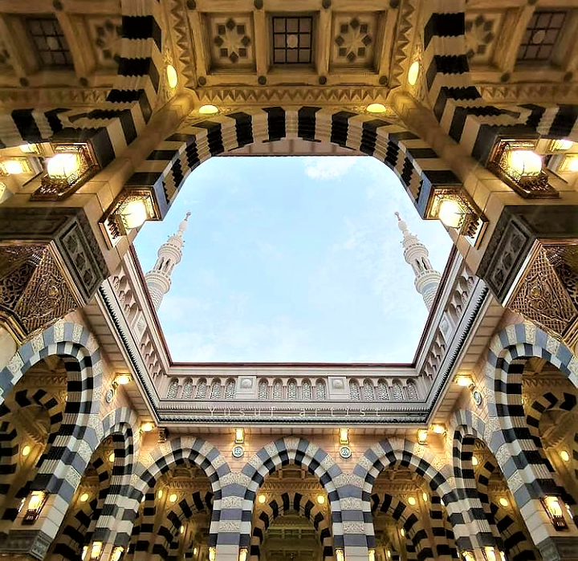

Pujian Kepada Allah S.W.T.
الْحَمْدُ لِلَّهِ
Segala puji-pujian hanya
bagi Allah S.W.T.

Slide 24
Syahadah
وَأَشْهَدُ أَن لآ إِلَهَ إِلاَّ اللهُ وَحْدَهُ لاَ شَرِيْكَ لَهُ، وَأَشْهَدُ أَنَّ سَيِّدَنَا مُحَمَّدًا عَبْدُهُ وَرَسُوْلُهُ.
Dan aku bersaksi bahawa sesungguhnya tiada tuhan melainkan Allah, Yang Maha Esa, tiada sekutu bagi-Nya, dan juga aku bersaksi bahawa junjungan kami (Nabi) Muhammad (S.A.W) hamba-Nya dan rasul-Nya.

Slide 25
Selawat Ke Atas
Nabi Muhammad S.A.W
اللَّهُمَّ صَلِّ وَسَلِّمْ وَبَارِكْ عَلَى سَيِّدِنَا مُحَمَّدٍ، وَعَلَى آلِهِ وَأَصْحَابِهِ أَجْمَعِيْنَ
Ya Allah, cucurilah rahmat, kesejahteraan dan keberkatan ke atas junjungan kami (Nabi) Muhammad (S.A.W) dan ke atas keluarganya dan sekalian para Sahabatnya.

Slide 26
Seruan Takwa
اتَّقُوا اللَّهَ فَقَدْ فَازَ الْمُتَّقُوْنَ
Bertakwalah kepada Allah dengan sebenar-benarnya, sesungguhnya berjayalah orang-orang yang bertaqwa.

Slide 27

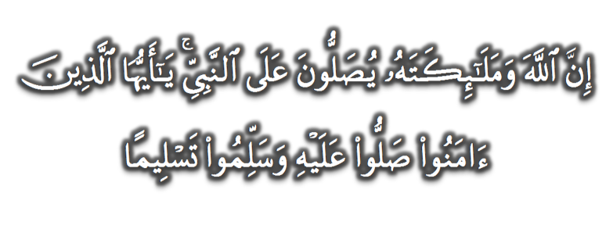
Seruan
Memperbanyakkan ucapan selawat dan salam kepada Rasulullah SAW
(Surah Al-Ahzab : Ayat 56)
“Sesungguhnya Allah Taala Dan Para MalaikatNya Sentiasa Berselawat Ke Atas Nabi (Muhammad).
Wahai Orang-orang Beriman! Berselawatlah Kamu
Ke Atasnya Serta Ucapkanlah Salam Sejahtera Dengan Penghormatan Ke Atasnya Dengan Sepenuhnya”.

Slide 28

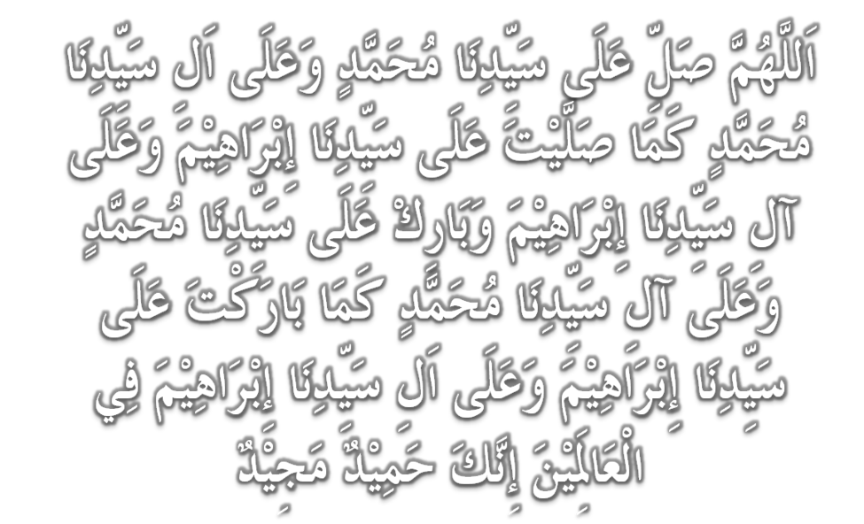
Selawat

Slide 29
DOA
اللَّهُمَّ اغْفِرْ لِلْمُؤْمِنِيْنَ وَالْمُؤْمِنَاتِ، وَالمُسْلِمِيْنَ وَالْمُسْلِمَاتِ الأَحْيَاءِ مِنْهُمْ وَالأَمْوَات،
إِنَّكَ سَمِيْعٌ قَرِيْبٌ مُجِيْبُ الدَّعَوَات.
اللَّهُمَّ ادْفَعْ عَنَّا الْبَلاءَ وَالْوَبَاءَ وَالْفَحْشَاءَ
مَا لا يَصْرِفُهُ غَيْرُكَ

Slide 30
DOA
اللَّهُمَّ إِنَّا نَعُوذُ بِكَ مِنَ البَرَصِ وَالْجُنُونِ وَالْجُذَامِ وَمِن سَيِّئِ الأَسْقَامِ.
اللَّهُمَّ اشْفِ مَرْضَانَا وَارْحَمْ مَّوْتَانَا، وَالْطُفْ بِنَا فِيمَا نَزَلَ بِنَا

Slide 31
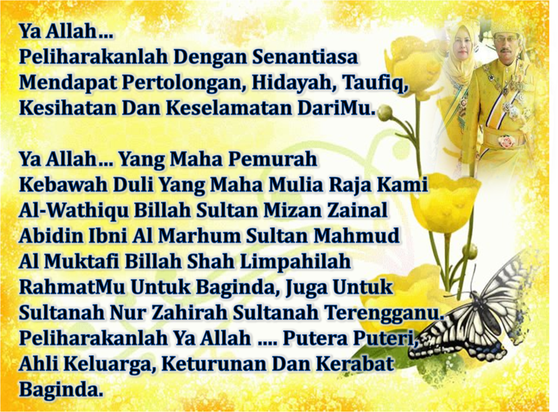

Slide 32
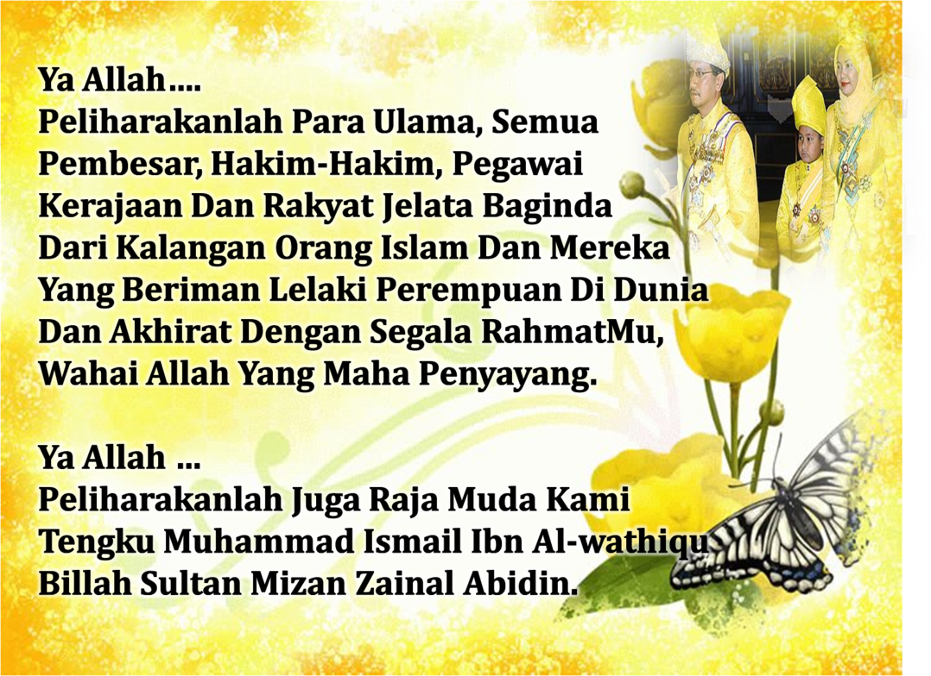

Slide 33
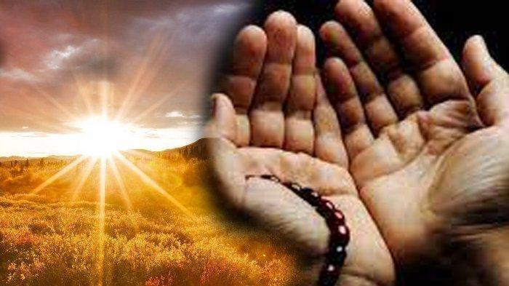
DOA …
Ya Allah, wahai Zat Yang Maha Pengasih...
Hindarilah kami daripada segala malapetaka, bala bencana dan wabak penyakit, daripada kekejian dan kemungkaran, daripada pelbagai persengketaan, kekejaman dan huru hara, daripada kesulitan dan kesengsaraan, yang nampak mahupun yang tersembunyi.
Sesungguhnya Engkau Maha Berkuasa
atas segala sesuatu...

Slide 34
DOA PENUTUP…
رَبَّنَا آتِنَا فِي الدُّنْيَا حَسَنَةً وَفِي الآخِرَةِ حَسَنَةً
وَقِنَا عَذَابَ النَّارِ
Kurniakanlah Kepada Kami Kebaikan Di Dunia Dan Kebaikan Di Akhirat Serta Hindarilah Kami Dari Seksaan Neraka
وَصَلَّى اللهُ عَلىَ سَيِّدِنَا مُحَمَّدٍ وَعَلىَ آلِهِ وَصَحْبِهِ وَسَلَّمْ.
وَالْحَمْدُ للهِ رَبِّ الْعَالَمِيْنَ

Slide 35
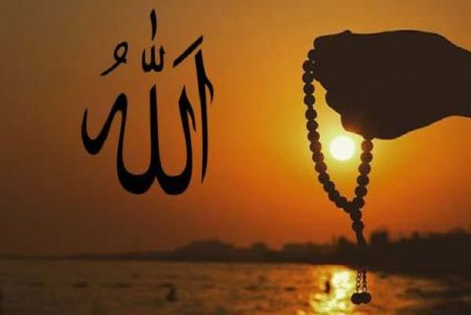
عِبَادَ اللهِ!
اُذْكُرُوْا اللهَ الْعَظِيْمَ يَذْكُرْكُمْ،
وَاشْكُرُوْهُ عَلَى نِعَمِهِ يَزِدْكُمْ،
وَلَذِكْرُ اللهِ أَكْبَرُ، وَاللهُ يَعْلَمُ مَا تَصْنَعُوْنَ

Slide 36
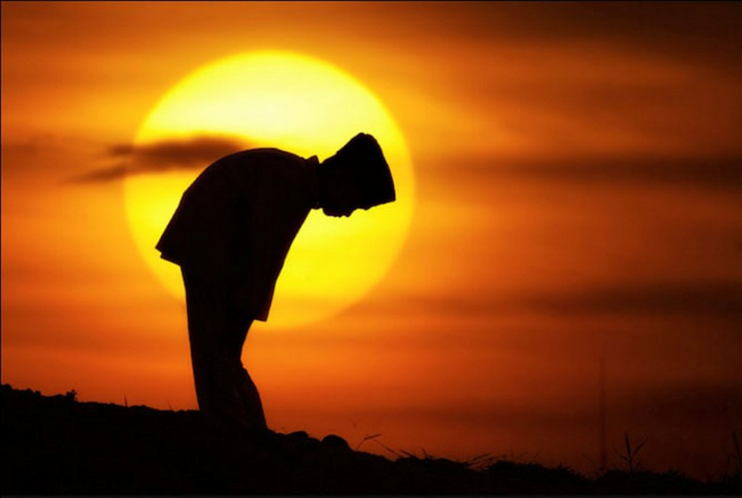
قُوْمُوْا إِلَى صَلاتِكُمْ،
يَرْحَمْكُمُ الله

